Slide 1
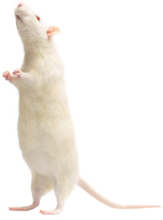
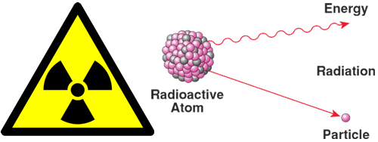

ӘЛ-ФАРАБИ атындағы ҚАЗАҚ ҰЛТТЫҚ УНИВЕРСИТЕТІ
Биология және биотехнология факультеті
Лекция 4
Радиациялық биофизика. Иондаушы сәулелердің биологиялық объектілерге тигізетін әсерінің физикалық негіздері. Сәулеленуге жасушаның реакциясы. Радиосезімталдылықтың модификациясы. Оттегі әсері. Радионуклидтер және олардың тірі жүйелерге әсері.

Slide 2

Негізгі сұрақтар
Радиациялық биофизика радиобиология ғылымының бір саласы ретінде.
Радиациялық биофизиканың қысқаша даму тарихы.
Радиоактивтілік және оның түрлері.
Иондаушы сәулелердің түрлері мен қасиеттері.
Радиобиологиялық дозиметрия.
Радиоактивті заттардың адам организміне түсу жолдары.

Slide 3
Кіріспе
Радиациялық биофизика – биофизикалық жағынан иондаушы сәулелердің биологиялық әсерінің молекулалық механизмдерін зерттейтін радиобиология ғылымының бір бөлімі.
Радиобиология – тірі организмдер мен олардың бірлестігіне иондаушы сәулелену нәтижесінде пайда болатын өзгерістер мен радиациядан қорғану мәселелерін зерттейтін биология ғылымының бір саласы.

Slide 4
Радиациялық биология – міндеті: иондаушы сәулелену әсеріне биологиялық жауаптың заңдылықтарын ашу Негізгі бағыттары:
Радиациялық биофизика
Радиациялық биохимия
Радиациялық генетика
Радиациялық цитология
Радиациялық экология (биогеоценология)
Иондаушы емес сәулелену радиобиологиясы
Радиациялық гигиена
Радиациялық патофизиология
Сәулелік терапия мен диагностиканың радиобиологиялық негіздері
Ғарыштық радиобиология
Радиациялық эпидемиология
Ауыл шаруышылық радиобиологиясы

Slide 5
Радиобиологиялық парадокс дегеніміз – жұтылған иондаушы сәулелену энергиясының өте аз мөлшері мен биологиялық объектінің шекті реакциясы (өлімге ұшырау) арасындағы сәйкессіздікті білдіретін радиобиологиядағы ұғым.
Мысалы, адам денесін бір рет гамма-сәулелерімен сәулелендіргенде летальді (өлімге ұшырататын) жұтылған доза 6 Гр-ге (600 рад) тең. Егер осы дозаны жылуға айналдыратын болсақ, денені 0,0014°C-қа ғана жылататын энергияға шамалас.
Дене салмағы 70 кг адамды 10 Гр летальді дозамен сәулелендіргенде 167 калория (бір стакан ыстық чай) энергия ғана беріледі.

Slide 6
РБ-лық парадоксті шешу үшін
ядролық физика
Биохимия
биофизика
цитология
физиология
генетика
медицина

Slide 7
Бүгінде радиобиология ғылымының жетістіктері шаруашылықтың әр түрлі аймақтарында пайдаланылады.
Ауыл шаруашылығында дақылдарды сәулелендіру арқылы, оның өнімділігін арттырады.
Радиациялық генетика әдістерінің көмегімен селекцияда, мутациялық өзгерістер нәтижесінде пайда болатын пайдалы тұқым қуалайтын белгілерді алу арқылы өсімдіктердің жаңа сорттарын шығарады.
Бағытталған бір жынысты стерилизация жолымен зиянкестерді жояды.
Иондаушы сәулелер арқылы тағамдық консервілердің, жеміс-жидектердің, көкөністердің және көптеген медициналық құралдар мен реактивтердің стерилизациясы жасалады.

Slide 8
Радиобиологиялық зерттеулердің өзектілігі: тірі организмдерге табиғи және антропогендік радиациялық сәулелену көздері әсер етеді
Табиғи радиациялық фон:
Ғарыштық сәулелену;
Радионуклидтер топырақта, суда, ауада таралған (калий-40, уран-238, торий-232, радон-219-228, радий-226)
Жасанды радиациялық фон:
Ядролық өнеркәсіп;
Атомдық электростанциялар;
Ядро-энергетикалық қондырғылар;
Арнаулы әскери нысандар;
Медициналық рентген аппараттары;
Тұрмыстық сәулелендіру көздері.

Slide 9
Радиоактивтіліктің ашылуы
Радиобиологияның пайда болуы физика ғылымында үш жаңалықтың ашылуынан басталды:
1895 ж. – Вильгельм Конрад Рентген Х-сәулелерді ашты;
1896 ж. – Анри Беккерель уранның табиғи радиоактивтілігін ашқан;
1898 ж. – Мария Склодовская және Пьер Кюри полоний және радий элементтерінің радиоактивті қасиеттерін тапты.

Slide 10
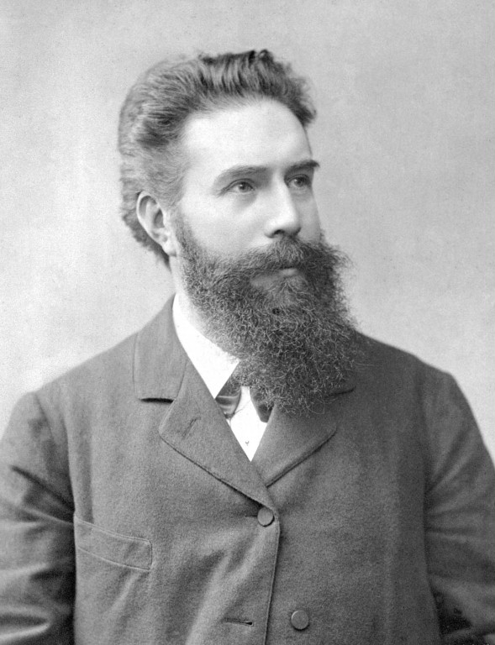
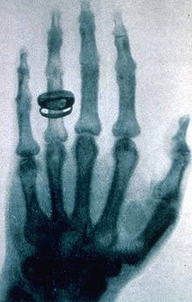
1896 жылдың 23 қаңтарында Рентген жасаған Альберт фон Келликердің қолының рентген бейнесі
Wilhelm Conrad Röntgen
(1845-1923)

Slide 11
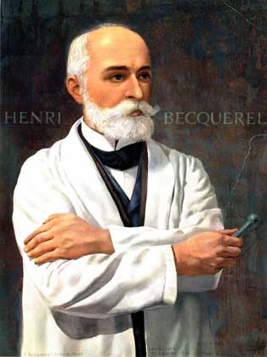
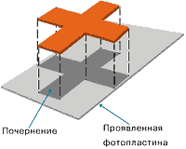
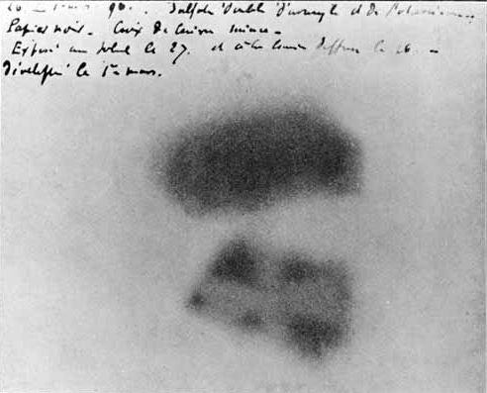
Antoine Henri Becquerel
(1852-1908)

Slide 12
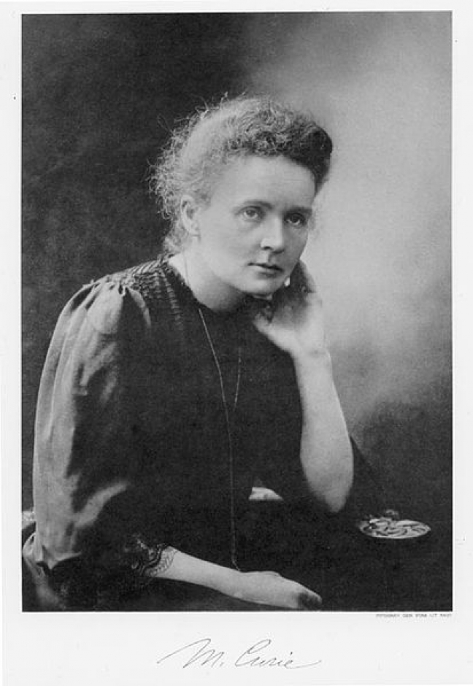
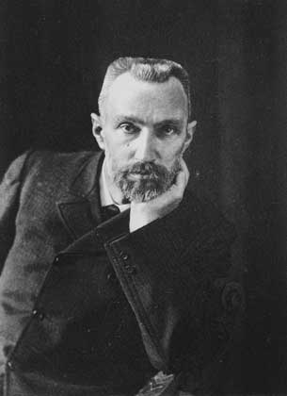
Pierre Curie
(1859-1906)
Marie Skłodowska–Curie
(1867-1934)

Slide 13
Радиобиологияның қалыптасу тарихы
Сипаттамалы кезең рентген сәулелерінің ашылуынан басталады (1896-1922 жж.)
1896 ж. баспасөзде жиі және ұзақ сәулелендірілген адамдардың терісінің зақымдануы туралы (эритема, дерматиттер, шаш түсу) жазылды.
Орыс ғалымы И.Тарханов 1896 ж. бақалар мен жәндіктерге жасалған тәжірибелерде ағзаның бірнеше жүйелерінің сәулеленуге жауабын зерттеп, рентген сәулелерін ем үшін қолданудың мүмкіндігі туралы айтқан.
1902 ж. Фрибен алғаш рет терінің сәулелік ісігі туралы жазған. Неміс ғалымдары Г.Вальхов және Г.Гизель радийдің теріге әсерін анықтаған.

Slide 14
1903 ж. Альберс-Шонберг теңіз шошқалары мен қояндарда тұқым беруші эпителийдің дегенеративті өзгерістерді және азооспермияны байқаған.
1905 ж. Хальберштадтер сәулелендірілген жануарлардың аналық бездерінінің атрофиясын байқаған.
Е.С. Лондон 1911 жылы радиобиология бойынша ең алғаш рет “Биология және медицина үшін радий” монографиясын жариялады.
Г. Хейнеке рентген сәулелердің тышқандарға летальды әсерін зерттеген (анемия, лейкопения, көкбауырдың атрофиясы, т.б.).
Д.Бун 1903 ж. бақалардың сәулелендірген сперматозоидтар мен ұрықтанбаған жұмыртқаға жасалған тәжірибелерде клеткалық радиосезімділіктегі ядро зақымдалуының рөлін анықтаған.

Slide 15
Радиобиологияның қалыптасу тарихы
Радиобиология дамуының сандық кезеңі сандық қағидалары (доза – биологиялық эффект) енгізуімен байланысты (1922-1945 жж.).
Бұл кезеңде жасушаларға және жануарлардың әр түрлі популяцияларына жасалған көптеген тәжірибелердің нәтижелері арнаулы қисықтармен “доза – эффект” көрсетілген болатын.
1922 ж. Ф.Дессауэр сезімді көлемдегі ионизация актілердің теориясын ұсынды. Г.А.Надсон және Г.Ф.Филиппов иондаушы сәулелердің жасушаның ген аппаратына әсерін, жаңадан пайда болған сипаттамалардың тұқымқуалайтынын алғаш рет көрсеткен.

Slide 16
Радиобиологияның қалыптасу тарихы
Радиобиология дамуының қазіргі кезеңі (1945 жылдан - бүгінгі күндерге дейін).
1955 жылы Женева қаласында атом энергиясының бейбітшілік үшін ғана пайдалану туралы конференцияда радиобиология сұрақтары халықаралық деңгейде талқыланды. Себебі 1945 ж. Хиросима және Нагасаки қалаларында атом жарылыстары болып, содан кейін басқа мемлекеттердің полигондарында бірнеше атомдық жарылыстар жасалғаннан кейін Жердің радиациялық фоны айтарлықтай жоғарылады.

Slide 17
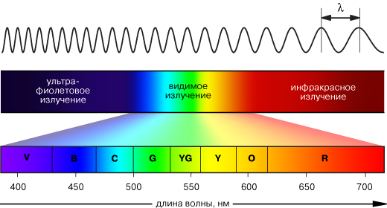
Биологиялық жүйелердің жарықты жұтуы
Жарық – бұл толқын ұзындықтары ( λ )=4∙ 10⁻⁷м - 8∙10⁻⁷ м болатын элоктромагниттік толқындар.

Slide 18
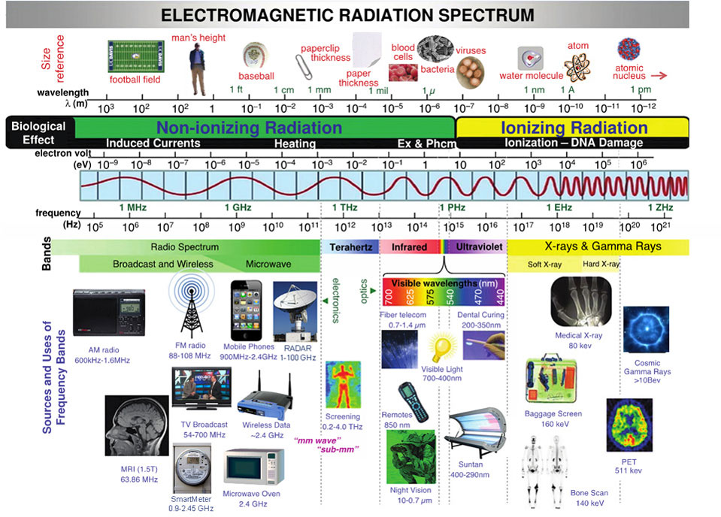
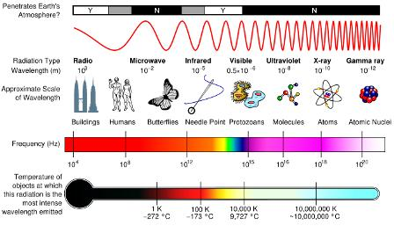

Slide 19
Жарықтың екі жақты қасиеті болады.
Ол толқын сияқты таралып және затпен бөлшек ретінде әрекеттеседі.
Жарықтың бөлшегі квант немесе фотон деп аталады. Оның энергиясы
Е= hυ
тең болады. Мұндағы :
h - тұрақты шама, Планк тұрақтысы деп аталады. h= 6,63∙ 10⁻³⁴Дж∙с,
υ- жарық жиілігі. λ толқын ұзындығымен мына формуламен байланысқан υ= с/ λ,
бұл жерде с – жарық жылдамдығы,
вакуумда с= 3∙ 10 8 м/c

Slide 20
Иондаушы радиация
Радиация (сәуле шығару) – қандай да бір сәулелену көзінен (электромагниттік, жылулық, гравитациялық, ғарыштық, ядролық) босап шығатын энергия.
Энергиясы иондалу потенциалынан жоғары (>10эВ), сәулелендірілген заттың құрамындағы атомдар мен молекулаларды иондарға айналдыратын сәулелерді иондаушы сәулелер деп айтады.
Иондаушы сәулелердің өзіне тән екі негізгі ерекшелігі бар:
Заттардан өту қабілеті жоғары;
Заттардан өту кезінде оның атом мен молекуларымен әсерлеседі де оларды қоздырады, нәтижесінде олар иондалады.

Slide 21


Иондаушы сәулелердің физикалық табиғаты
электромагниттік иондаушы сәулелер
корпускулярлық иондаушы сәулелер
Қысқа толқынды сәулелер:
Рентген және γ-сәулелер
тыныштық массасына ие болатын сәулелерді жатқызады: α-бөлшектер, β-бөлшектер, нейтрондар, протондар, π-мезондар, ауыр иондар және т.б.

Slide 22
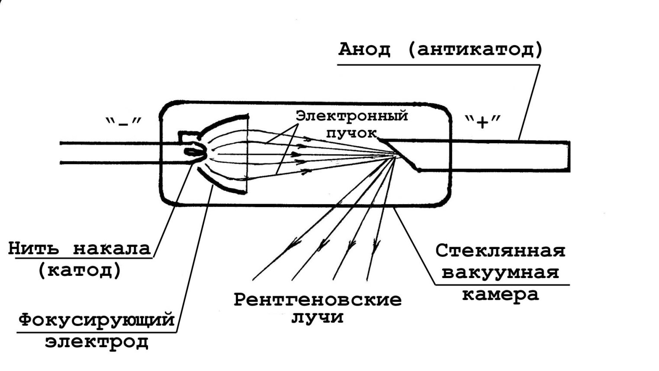
Рентген сәулелері
Рентген сәулелері деп толқын ұзындығы 1 нм-ден кіші электромагниттік толқындарды айтады.
Рентген сәулелері шапшаң электрондардың атом өрісінде тежелу нәтижесінде пайда болады.

Slide 23
Рентген сәулелерінің ашылуы.
Бұл сәулелер 1895 жылы неміс физигі Вильгельм Рентген ашқан.
Разрядтық түтіктерде өте шапшаң электрондардың ағыны туғызылған және сол уақытта оларды катод сәулелері деп атаған. Бұл сәулелердің табиғаты сол кезде сенімді түрде тиянақтала қоймаған, тек бұл сәулелердің шығатын басы түтіктің катодында екені ғана мәлім болған.
Катод сәулелерін зерттеумен шұғылданған Рентген, фотопластина қара қағазға ораулы тұрғанына қарамастан, разрядтық түтікшенің маңында ағарып қалған.
Осыдан кейін ол тағы бір таңқаларлық құбылысты байқады. Барийдің платина ерітіндісіне батырылған қағаз экранға разрядтық түтікшені орағанда, экран ағара бастайтыны байқалды оның үстіне Рентген түтікше мен экранның арасына қолын ұстағанда экранда қолдың нобайының қылаң реңкінде сүйектердің қара көлеңкелері көрінеді.
Ғалым разрядтық түтікшемен жұмыс істегенде бұрын белгісіз күшті, өтімді сәуле пайда болатынын түсінді. Ол оны Х - сәулелер деп атады. Соңынан бұл сәулелерге «рентген сәулелер» деген термин берік қалыптасты.
Рентген жаңа сәуле катод сәулелерінің (шапшаң электрондар ағыны) шыны түтіктің қабырғаларына соқтығысқан орындарында пайда болатыны байқалған.
Бұл орында шыны жасаудан жарық шығарған. Х - сәулелер шапшаң электрондарды кез келген кедергімен атап айтқанда металл электрондармен тежегенде пайда болатынын кейінгі тәжірибелер көрсетті.

Slide 24
Рентген сәулелерінің қасиеттері.
Рентген ашқан сәулелер фотопластинаға әсер етеді, ауаның иондалуын туғызады бірақ кез келген бір заттардан айтарлықтай шағылмайды және сынбайды. Электромагниттік өріс олардың таралу бағытына ешқандай әсерін тигізбейді. Осыдан кейін бірден рентген сәулелері электрондардың кенет тежелуінен шығатын электромагниттік толқындар деген болжам жасалды. өтімділігі және басқа ерекшеліктері дәл осы толқын ұзындығының шағын болуымен байланыстырылады.
Рентген сәулелерінің құрылысы.
Қазіргі кезде рентген сәулелерін шығарып алу үшін, рентген түтіктері деп аталатын құрылғылар жасалған. Олардың конструкциясын Рентген жасаған алғашқы аппараттардан анағұрлым жақсы.

Slide 25
Гамма-сәулелену (иондаушы қысқа толқынды электромагниттік сәулелену) басқа сипатта болады.
Біріншіден, бұл альфа және бета ыдырауы кезінде радионуклидтер шығаратын гамма-сәулелену.
Гамма-сәулелену кезінде элементтердің өзгеруі жүрмейді, өйткені ядро заряды мен массасы өзгермейді
Гамма-сәулелену жарыққа ұқсас, бірақ одан толқын ұзындығымен ерекшеленеді (10 нм-ден аз).
Ол ауада жарық жылдамдығымен ұзақ қашықтықты жүріп өтіп, тірі ұлпаларға терең еніп, оларды ұзақ із бойымен иондайды. Гамма сәулелерінің әсері олардың саны мен энергиясына, сондай-ақ дене мен сәулелену көзі арасындағы қашықтыққа байланысты.

Slide 26
γ-сәулелер
Гамма-сәулелер – бұл қозған атом ядроларынан шығатын қысқа толқынды электромагниттік сәулелер. Осындай сәулелену ядролық реакцияларда және атомдық ядроларының радиобелсенді айналуларында байқалады. 100 кэВ энергияға ие болатын жұмсақ γ-сәулелер рентген сәулелерден ядролық шығу тегінен басқа айырмашылықтары жоқ.
γ-сәулелердің ең маңызды сипаттамасы кванттың энергиясы болады:
E = hν
мұндағы h – Планк тұрақтысы; ν – сәулелену жиілігі.

Slide 27
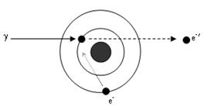
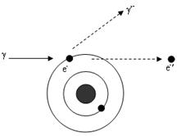
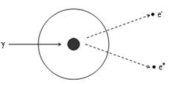
Электромагниттік сәулелер энергиясының алмасуының 3 негізгі механизмі бар:
фотоэффект
комптон-эффектісі
электрон-позитрон жұп кұрау.

Slide 28
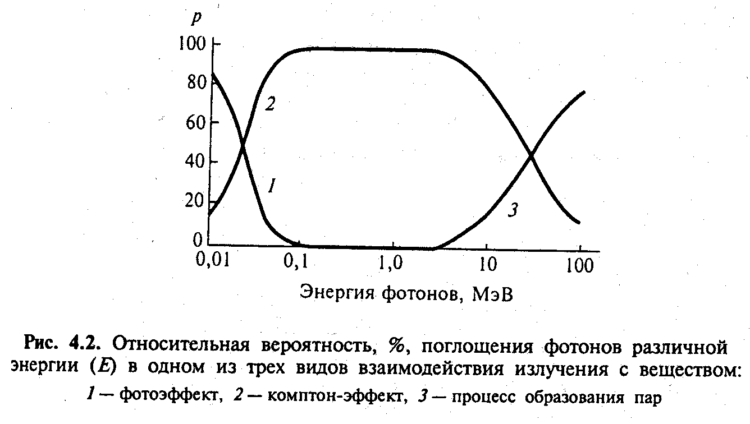
Биологиялық ұлпалардағы фотондардың жұтылуы
10-100 кэВ – фотоэффект; 0,3-10 МэВ – эффект Комптона;
>10 МэВ – жұп құрау

Slide 29
Гамма-сәулеленудің заттармен өзара әрекеттесуі
Альфа және бета-сәулеленуден гамма-сәулелену сипатының айырмашылығы (гамма-кванттардағы заряд пен тыныштық массасының болмауы) осы сәулеленудің заттармен өзара әрекеттесуінің басқаша механизміне әкеледі.
Ортаның иондануы мен қозуы екіншілік иондаушы бөлшектер есебінен жүреді. Гамма-кванттардың затпен алғашқы өзара әрекеттесуі үш негізгі процесте жүреді (өзара әрекеттесу механизмдері):
- фотоэффект;
- Комптонның шашырауы;
- электрон-позитрон жұбының түзілуі.

Slide 30
Электромагниттік сәулелер энергиясының алмасуының 3 негізгі механизмі бар:
фотоэффект
Фотоэлектрлік эффект гамма квантының атоммен (молекула немесе ион) өзара әрекеттесіп, одан электронды шығарып тастайды. Бұл жағдайда гамма квантының өзі жойылып, оның энергиясы босап шыққан электронға ауысады және бета-бөлшекке ұқсас иондану мен қозуды тудырады.

Slide 31
Электромагниттік сәулелер энергиясының алмасуының 3 негізгі механизмі бар:
комптон-эффектісі
Комптонның шашырау процесінде (Комптон эффектісі, серпімді шашырау) гамма-квант электронды атомнан (молекула немесе ион) шығарып тастайды, сонымен бірге өз энергиясының бір бөлігін ғана электронға береді, ал өзі қозғалыс бағытын өзгертеді (шашыраңқы).

Slide 32
Электромагниттік сәулелер энергиясының алмасуының 3 негізгі механизмі бар:
электрон-позитрон жұп кұрау.
Егер гамма квантының энергиясы 1,02 МэВ артық болса, онда гамма кванты электрон мен позитронға айналуы мүмкін
Мұндай өзгерту құбылысы тек атом ядросының жанында болады және гамма квантының жойылуына әкеледі. Алынған позитрон затта қозғалады, баяулайды және ортаның электронымен әрекеттеседі.
Бұл жағдайда электрон мен позитрон электромагниттік сәулеленудің пайда болуымен бірге жойылады (аннигилируют), аннигиляционды деп аталады.

Slide 33
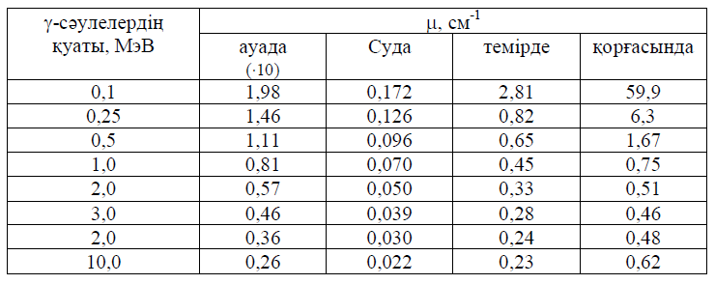
γ-сәулелердің әртүрлі заттарда жұтылуының коэффициенті

Slide 34
Иондаушы сәулеленудің негізгі түрлері : Электромагниттік (фотондық) сәулелену.
Рентгендік сәулелену - ультракүлгін сәулелену мен гамма-сәулелену арасындағы спектрлік аймақты алып жатқан электромагниттік сәулелену, 10⁻¹² -ден 10⁻¹ -ге дейінгі см толқын ұзындығы шегінде жатыр.
Гамма-сәулелену дегеніміз - толқын ұзындығы өте қысқа (0,01нм-ден аз) қысқа толқынды электромагниттік сәулелену және соның нәтижесінде айқын корпускулалық қасиеттер көрсете алады, яғни олар өздерін бөлшектер ағыны – гамма-кванттары немесе фотондар ағыны ретінде көрінеді. Гамма-сәулеленуі қоздырылған атом ядроларымен ядролық реакцияларда, атом ядроларының радиоактивті түрленулерінде, электрон мен позитронның аннигиляциясында (бөлшек пен антибөлшектің соқтығысуынан басқа бөлшектерге айналуы) және элементар бөлшектердің басқа түрлендірулерінде шығарылады.
Фотон - электромагниттік сәулеленудің тасымалдаушысы - тең дәрежеде толқындық қасиеттер көрсететін энергияның кванты да және бөлшек те (корпускулалық) болып табылады. Фотондар тек қозғалыста болады, олардың тыныштық массасы нөлге тең, бірақ бұл олардың массасы мүлдем жоқ дегенді білдірмейді. Сонымен, 1 МэВ гамма-сәулелену энергиясында фотонның массасы 1/940 (0,001 м.а.б. - массаның атомдық бірлігі (а.е.м. – атомная единица массы)) құрайды.
Көрінетін жарық пен радиотолқындар - электромагниттік сәулелену болып табылады, бірақ олар иондамайды, өйткені ұзын толқын ұзындығымен және сәйкесінше төмен энергиямен сипатталады.

Slide 35
Корпускулярлық иондаушы сәулелер
α-бөлшектер деп жоғары энергияға ие, өте жоғары жылдамдықпен ұшып келе жатқан гелий атомының ядроларын айтады.
β-бөлшектер – шапшаң электрондар мен позитрондар ағыны.

Slide 36
Альфа сәулелері - оң зарядталған бөлшектер - гелий атомдарының ядролары, шамамен 20000 км / с жылдамдықпен қозғалады.
Альфа ыдырауы кезінде альфа бөлшегі ядродан шығарылады. Оның массалық саны 4-ке және реттік саны 2-ге тең болғандықтан, ыдырағаннан кейін пайда болған ядроның реттік нөмірі 2 бірлікке, ал массалық саны ыдырауға дейінгі кезеңге қарағанда 4 бірлікке аз.
Элементтердің периодтық жүйесінде мұндай элемент 2 ұяшықты солға жылжытады. Бұл заңдылықты 1910 жылы ағылшын физигі Содди тұжырымдаған ауысым (сдвиг) ережесі деп атайды.
Мысалы, уран-238 табиғи ядросы ыдыраған кезде альфа бөлшегі бөлініп, торий-234 ядросы пайда болады.
Альфа бөлшектерінің мөлшері басқа элементар бөлшектермен салыстырғанда үлкен. Олар бөлшектелген ядродан өте үлкен жылдамдықпен ұшып шығады, ауада 8-9 см жүріп өтіп, оны иондайды.
Альфа бөлшектері жұмсақ биологиялық ұлпаларға тек бірнеше ондаған микрон тереңдікке енеді. Оларды қағазбен тоқтатуға болады. Алайда, баяулау және энергияны жоғалту арқылы олар күшті иондануды тудырады. Демек, альфа бөлшектері ішке кірген жағдайда ерекше қауіпті.

Slide 37
Бета сәулелер - жарық жылдамдығына жақындаған жылдамдықпен қозғалатын жылдам электрондар ағыны. Олар ядролардың бета-ыдырауынан пайда болады.
Бұл жағдайда ядро ішінде нейтрон протонға айналады. Нәтижесінде ядродан жылдам электрон және массасы өте аз бейтарап бөлшек - нейтрино ұшып шығады.
Ядролық заряд бір бірлікке өседі, бірақ масса саны өзгермейді (нейтрино массасын ескермеуге болады).
Жаңадан пайда болған элемент периодтық жүйеде бір ұяшыққа оңға жылжиды.
Бұл бөлшектердің мөлшері өте аз, олардың ауадағы жолының ұзындығы бірнеше метр, ал ұлпада - бірнеше сантиметр.
Олар альфа бөлшектеріне қарағанда ұзағырақ із бойында өз энергиясынан береді. Бета бөлшектері күйік тудырады және дене тіндеріне 1 - 2 см енеді.

Slide 38
Нейтрондық сәулелену
Нейтрондар - зарядталмаған ірі бөлшектер, олар өздігінен иондануды тудырмайды, бірақ атомдарды орнықты күйлерінен шығарады, радиоактивті емес материалдарда немесе дене тіндерінде индукцияланған радиоактивтілік тудырады.
Нейтрондар жылдам және баяу түрлері болады. Жылдам нейтрондар гамма сәулелеріне қарағанда 10 есе, ал баяу 5 есе көп зиян келтіреді.
Жылдам нейтрондар құрамында суы бар заттар (су, бетон, пластмасса) әсерінен баяулайды. Бұл радиацияны ядролық реакторлардың жанында және ядролық жарылыстар болатын жерлерде кездестіруге болады.

Slide 39
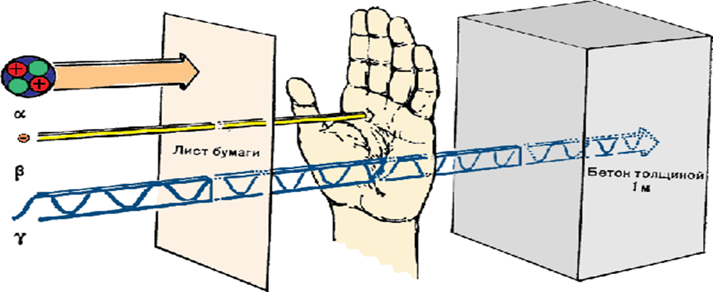

Slide 40
Біздің айналамыздағы кез-келген материалдық заттар және біздер де өз табиғаты бойынша тұрақты немесе тұрақсыз болуы мүмкін нуклидтерден тұрамыз.
Тұрақты нуклидтер оларға ерекше әсер етпесе, ерікті түрде ұзақ уақыт өмір сүруі мүмкін.
Тұрақсыз нуклидтер (атап айтқанда, олардың ядролары) ерте ме, кеш пе өздігінен (яғни сыртқы әсерлерсіз) өзгеріске ұшырайды. Оны радиоактивті ыдырау деп аталады.
Ядролары өздігінен өзгеруге қабілетті нуклеидтер радиоактивті нуклидтер немесе радионуклидтер деп аталады
Радиоактивтілік дегеніміз - кейбір ядролардың өздігінен басқаға айналу қабілеті, бұл ерекше түрдегі сәулелер шығарумен жүреді.
Сыртқы әсер болмаса да сәуле шығаратын, жоғары ену қабілетіне ие, кейін радиоактивті деп аталатын уран тұздары шығаратын сәуленің ашылуы француз ғалымы Антуан Анри Беккерельге (1896) тиесілі.
Өздігінен емес, аппаратта жасалған мұндай сәулеленуді бір жыл бұрын (1895ж) неміс физигі Вильгельм Конрад Рентген ашқан.
1898 ж радиоактивті қасиеттерді Мария Склодовская және Пьер Кюри белсенді түрде зерттеді, олар алғашқы радиоактивті изотоптарды олардың таза түрінде - полоний мен радийді ашты және таза күйінде бөліп алды және радиоактивтілік пен радионуклидтерді зерттеуге негіз салды.

Slide 41

Радиоактивті ыдырау - бұл атом ядросының тек ішкі күйімен анықталатын және сыртқы жағдайларға тәуелді емес қасиеті.
Радиоактивті ыдыраудың негізгі заңы бойынша радиоактивті изотоптың ядроларының саны уақыт бойынша экспоненциалды түрде азаяды: жартылай ыдырау периодтарының саны көбейгенде, ыдырамайтын атомдар саны азаяды, біртіндеп нөлге жақындайды.
Ядролық ыдырау қарқындылығының сандық сипаттамасы (демек, тиісті сәулелену) - бұл зат көзінің (материал, сынама, биосфералық объект және т.б.) белсенділігі - бұл dt уақытында пайда болатын радионуклидтің dN (яғни радиоактивті ыдырау) өздігінен ядролық түрлену санының осы уақытқа қатынасы
Басқаша айтқанда, белсенділік (немесе радиоактивтілік) - бұл уақыт бірлігіндегі радиоактивті ыдырау саны.
СИ жүйесінде белсенділік беккерельмен (Бк) өлшенеді.
1 Бк = 1 с⁻¹ (1 Беккерель секундына бір ядролық түрлендіруге тең).
Белсенділіктің жүйеден тыс бірлігі - кюри (Ки). 1Ки = 3,7∙10¹⁰ Бк.
1 Ки - 1 г радий-226 белсенділігі.
Табиғатта ыдырайтын ядролардың болуына немесе жасанды ядролық реакциялар арқылы алынуына байланысты радиоактивтілік табиғи және жасанды болып бөлінеді.
Сонымен, уранның табиғи радиоактивті элементінің ядролары сыртқы әсер етпестен өздігінен бөлінуі мүмкін.
Радиоактивті конверсия процесін тұрақсыз изотоптардың ядроларын нейтрондармен қоздыру арқылы да жасанды түрде қоздыруға болады.

Slide 42
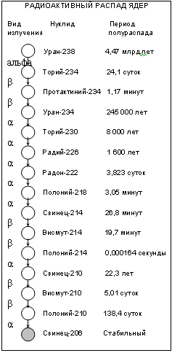
РАДИОАКТИВТІ ыдырау (УРАН-238)
Нуклидтердің көп бөлігі тұрақсыз, олар үнемі басқа нуклидтерге айналады.
Мысал ретінде уран-238 атомын (92 протон және 146 нейтрон) қарастырсақ, оның ядросында протондар мен нейтрондар бірге тіркескен күштермен әрең ұсталады.
Уақыт өте төрт бөлшектен тұратын ықшам топ бөлініп шығады:
екі протон және екі нейтрон (ά-бөлшек).
Уран-238 осылайша торий-234-ке айналады, оның ядросында 90 протон мен 144 нейтрон бар.
Сонымен қатар Торий-234 ол да тұрақсыз. Оның түрленуінен, алдыңғы жағдайдағыдай болмайды: оның бір нейтроны протонға, ал торий-234 протактиниумға-234 айналады, оның ядросында 91 протон мен 143 нейтрон бар.
Ядродағы бұл метаморфоза өз орбиталарында қозғалатын электрондарға да әсер етеді: олардың біреуі жұпсыз болып, атомнан ұшып шығады.

Slide 43
Радиоактивті жартылай ыдырау кезеңінің негізгі заңы
Әрбір радиоактивті элементті уақыт аралығы бойынша сипаттауға болады, яғни уақыт есебінің бастапқы кезінен (жартылай ыдырау кезеңі) есептегенде ядроның жартылай ыдырау уақыты болып саналатын уақытпен сипаттау,а болады
Жартылай ыдырау кезеңі - радиоактивті элементтің негізгі константасы.
Уақыттың бастапқы моментіндегі радиоактивті атомдардың саны (t = 0) N₀-ге тең болсын. Содан кейін, жартылай ыдырау кезеңі аяқталғаннан кейін, бұл сан
N₀ / 2 тең болады
Осындай уақыт аралығынан кейін бұл сан келесідей болады: 1/2 (N₀ / 2) = N₀ / 4 = N₀ / 2²
t = п уақыттан кейін, яғни n жартылай ыдырау кезеңінен T кейін радиоактивті атомдардан қалады:
N = N_{o} (1 / 2^{n}) немесе N = N_{o} (2^{-t/T})
Бұл радиоактивті жартылай ыдырау кезеңінің заңы деп аталады.

Slide 44
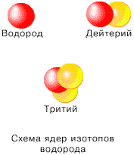
ИЗОТОПтар
бұл ядролардың массалық санымен ерекшеленетін берілген химиялық элементтің түрлері.
Бір элементтің изотопты ядроларында протондардың саны (атом номері) бірдей, бірақ нейтрондардың саны (массалық саны) әр түрлі.
Электрон қабықтарының бірдей құрылымына ие бола отырып, изотоптар іс жүзінде бірдей химиялық қасиеттерге ие бола алады. Алайда, изотоптардың физикалық қасиеттері күрт ерекшеленуі мүмкін.

Slide 45
Көп кездесетіндерге цезий, молибден, теллур, йод және рутенийді атап өтуге болады. Олар қысқа мерзімді өмір сүреді, сондықтан олар аса қауіпті емес.
Стронций, барий, плутоний, цирконий, ниобий және иттрий үлкен қауіп төндіреді. Олар сүйектерде жиналуына байланысты организмнен баяу шығарылады.
Полоний, уран және радий изотоптары да ұзақ уақыт сақталады. Олар бауыр мен өт жолдарында жиналады, үлкен атомдық массаға ие.
Организмнен радионуклидтерді шығаруға - негізінен ішекте болады, кейбір бөлігі зәр шығару жүйесінің органдары арқылы шығарылады. Газ тәрізді бөлшектер тері және тыныс алу жолдары арқылы шығарылады.
Атом ядроларының тұрақтылығы тұрғысынан радионуклидтер қысқа мерзімді (10 күнге дейін бар) және ұзақ мерзімді өмір сүреді. Бірнеше минут ішінде ыдырайтын радиоизотоптар да бар.
Радиациялық уыттылығына (токсичность) байланысты төмен-, орташа-, өте улы және ең улы заттар деп бөлінеді.
Изотоптар кез-келген ұлпаларда және органдарда жиналады. Заттың түріне байланысты жергілікті байқалады (локализация):
• қалқанша безіндегі йод;
• сүйектерде стронций, барий, радий, плутоний, уран;
• зәр шығару органдар мен бауырда цезий;
• жыныс жүйесінің органдарында плутоний мен калий;
• бұлшықет ұлпаларында калий мен цезий;
• тыныс алу органдарында уран мен плутоний.

Slide 46
Организмге стронций-90 және цезий-137 әсері
Көбінесе осы заттар адамға жиі кері әсер етеді. Бұл заттардың жартылай ыдырауы ұзақ периодқа созылады, сондықтан ең ауыр зардаптарға әкеледі.
Стронций-90 және цезий-137 ең қауіпті. Олар адам организмінде 30 жылға дейін жойылмайды, қайтымсыз бұзылыс процестерін тудырады.
Стронций қауіпті болу себебі, ол негізінен қаңқа және қан түзу жүйесінің органдарында жинақталады. Тиісінше, бұл олардың жұмысын бұзады. Ықтимал нәтижесі - анемия немесе лейкемия. Организмге түскеннен кейін, бұл заттың концентрациясы қанда 15 минуттан кейін анықталады, ал 5 сағаттан кейін ол адам ұлпаларында жиналады.
Цезий негізінен бұлшықет ұлпаларында анықталған (локализацияланған), ол өсімдік тағамымен бірге ас қорыту жолдары арқылы енеді. Оның ең көп мөлшері арпа, тары, бидай, қарақұмық және бұршақтарда (ячмене, просе, пшенице, гречихе и фасоли) анықталған.

Slide 47
Кейбір радионуклидтердің сипаттамалары

Slide 48
Радионуклидтердің ағзаға түсу жолдары
ИНГАЛЯЦИЯЛЫҚ
ТЕРІ АРҚЫЛЫ
СУМЕН ЖӘНЕ
ТАМАҚПЕН

Slide 49
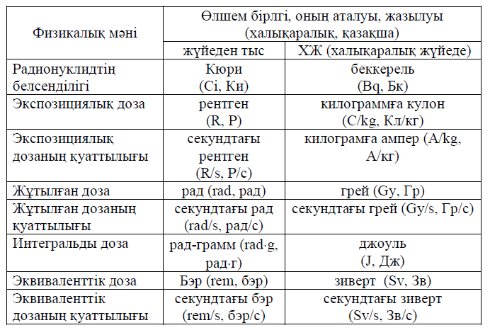

Slide 50
Сәулелену дозасы және оның қуаты
Иондаушы сәуле шығаруға қабілетті заттар белсенділігімен ерекшеленеді (А), яғни. уақыт бірлігіндегі радиоактивті түрлендірулер саны. SI жүйесінде белсенділік бірлігі ретінде секундына бір ядролық түрлену (ыдырау / с) алынады. Бұл бірлік беккерел (Бк) деп аталады.
Организмге сәулеленудің әсерін сипаттайтын негізгі физикалық шама - сіңірілген энергия мөлшеріне тікелей тәуелді келеді.
Сәулелену дозасы. Сіңірілген энергия мөлшерін өлшеу үшін сәулелену дозасы туралы түсінік енгізіледі. Бұл сәулеленген заттың көлем бірлігіне (массаға) жұтылатын энергия мөлшері болып табылады. Сонымен: иондаушы сәулеленудің дозасы - бұл сәулелену мөлшерінің сипаттамасы және қоршаған сәулеленген ортадағы оның ортаға немесе қоршаған орта объектілеріне әсер ету өлшемі. Үш сәулелену дозасы бар: сіңірілген, эквивалентті және экспозиционды.
Сіңірілген доза (D) - бұл иондаушы сәулеленудің энергиясы, яғни сәулеленген дененің (организм ұлпаларының) сіңірілген энергиясы, масса бірлігіне есептегенде: D = dE / dm, мұндағы E - сәулелену энергиясы, m - заттың массасы. Халықаралық бірліктер жүйесінде (SI) сіңірілген доза массаның килограммына Джоульмен өрнектеледі - Дж / кг. Бұл шама грей (Гр) деп аталады. Кейде жұтылған дозаның басқа жүйелік емес өлшем бірлігі қолданылады - рад, бұл 1рад =10⁻² Гр. Ауадағы, беткейлік дозаны (тері дозасы) және сәулеленген заттың тереңдігімен (тереңдік дозасы), жергілікті және интегралды (жалпы сіңірілген) дозаларды ажыратады.
Экспозиционды доза D₀ (D₀ әсер ету дозасы) ауадағы сәулеленудің иондаушы қабілетін сипаттайды. Сәйкес коэффициенттердің көмегімен экспозиционды дозадан объектіге сіңірілген дозаға өтеді. SI-де белгіленген экспозиционды дозаны өлшеу бірлігіне - кулон қабылданған, ол бір килограммға арналған кулон (Кл кг⁻¹). Тәжірибеде және ғылыми әдебиеттерде экспозиционды дозаның басқа жүйелік емес бірлігі кең таралған - рентген (R).

Slide 51
Сәулелену дозасы және оның қуаты (жалғасы)
Эквивалентті доза. Иондаушы сәулеленудің әр түрлі типтерінің бірдей сіңірілген дозасы биологиялық ұлпаның бірлік массасында әр түрлі биологиялық әсер туғызатындығына байланысты, эквивалентті доза ұғымы енгізілді. Сәулеленудің эквивалентті дозасы Н_{T,R} - бұл органдағы немесе ұлпадағы сіңірілген доза, берілген сәулелену түріне сәйкес салмақ коэффициентіне көбейтіледі, яғни сәулеленудің берілген түрінің ұлпаларды зақымдау қабілетін көрсететін коэффициент:
Н_{Т,R} = D_{T,R} W_{R} W_{R} - R сәулелену үшін өлшеу коэффициенті, D_{T,R} – Т ағзадағы немесе ұлпадағы орташа сіңірілген доза, яғни сәулеленудің эквивалентті дозасы адам организмінің «орташа» ұлпасы үшін есептеледі . SI эквивалентті дозасы зивертпен (Зв) өрнектеледі. Жүйелік емес өлшем бірлігі - бэр (радтың биологиялық эквиваленті), 1 бэр = 0,01 Зв.
Тиімді эквивалентті доза. Органдарды, ұлпаларды және тұтасымен организмді сәулелендіргенде, оның биологиялық әсерін (немесе қауіп-қатерді) бағалау үшін әр түрлі сәулелену түрлерінің әсерін және жеке органдардың радиосезімталдығының ескере отырып - тиімді эквивалентті доза (Е) енгізіледі. Объектке әртүрлі салмақ коэффициенттері бар әр түрлі сәулелену түрлерімен әсер еткен жағдайларда, эквивалентті доза осы сәулелену түрлері үшін эквивалентті дозалардың қосындысы ретінде анықталады. Жалпы организм үшін оны жеке мүшелер мен ұлпалардағы эквивалентті доза өнімдерінің қосындысы ретінде берілген органға немесе ұлпаға сәйкес салмақ коэффициентімен (радиациялық қауіп коэффициенті) анықтауға болады.
Тиімді коллективті доза. Стохастикалық сәулелену әсерінің пайда болу қаупін бағалау қажет болған жағдайларда тиімді жеке дозалардың жиынтығын құрайтын тиімді коллективті доза қолданылады.

Slide 52
Иондаушы сәулелердің тікелей және жанама әсері
Иондаушы радиацияның затпен әсерлесуінің негізгі процестері атомдар мен молекулалардың иондануына әкелетінің қарастырдық. Бірақ бұл – иондаушы радиация әсерінің ең алғашқы сатысы, радиобиологияда мұны радиацияның “тікелей” әсері деп түсінеді. Осының нәтижесінде биологиялық макромолекулалардың, мысалы, ДНҚ, өзгерістері байқалады, сонымен қатар судың молекулаларынан химиялық белсенділігі өте жоғары өнімдері пайда болады.

Slide 53
Иондаушы сәулелердің жанама әсері
Радиацияның “жанама” әсері туралы алғаш зерттеулерді XX ғасырдың 30-жылдарында Г.Фрикке жасаған, ол бейорганикалық және қарапайым органикалық қосылыстардың радиохимиялық өзерістерін зерттеген. Кейін У.Дейл ферменттердің ерітінділеріне тәжірибе жасаған. У.Дейл анықтағаны бойынша, сәулелену дозасы өзгермелі болғанда белсенділігін жоғалтқан молекулалардың абсолютті саны, олардың концентрациясына тәуелді емес. Осы парадоксті түсіндіру үшін радиацияның жанама әсері туралы теория ұсынылды. Осы теория бойынша биомолекулалардың зақымдануы, иондаушы сәулелердің оларға тек қана тікелей тигенде ғана емес, сонымен қатар су молекулаларының радиолиз өнімдерінің диффузия жолымен оларға тиген кезде әсер етеді. Сәулеленетін көлемнің барлығын су алғандықтан, радиолизге ұшыраған су молекулалардың саны берілген дозада тұрақты болады да, зерттелетін заттың молекулалардың тұрақты санының зақымдануына жетеді (өте сұйытылған ерітінділер үшін орындалмайды).

Slide 54
Иондаушы сәулелердің тікелей әсері - «нысана» молекуланың электронды қосып алуы немесе жоғалтуы кезінде орын алады
ИС жанама әсері – нысана-молекуланың оны қоршаған су (немесе басқа да қосылыстар, мысалы, липидтер) және ода еріген төмен молекулалық қосылыстардың радиолизі өнімдерінің әсерінен пайда болады.
1
2
ИС тікелей және жанама әсері
1 – тікелей әсерінің сызбасы
2 – сәулеленудің жанама әсерінің сызбасы
Н₂О Н’ + OH’
Бос радикалдардың нысана-молекулаға диффузиясы
Нысана-молекула

Slide 55
Судың радиолиз
Суды сәулелендіргенде бірнеше реакциялар болуы мүмкін (судың радиолизі), нәтижелерінде иондар, қозған молекулалар және бос радикалдар пайда болады.
Бос радикалдар деп жұптаспаған электронға ие болатын молекула немесе молекуланың бөлігін айтады, нүктемен белгіленеді.
Молекулада жұптаспаған электрон болса, онда ол бос валенттілікке ие болып, осындай молекулалар химиялық реакцияларға оңай түседі, сондықтан бос радикалдар қасиеттерінің бірі – жоғары дәрежедегі реакциялық қабілеті.

Slide 56
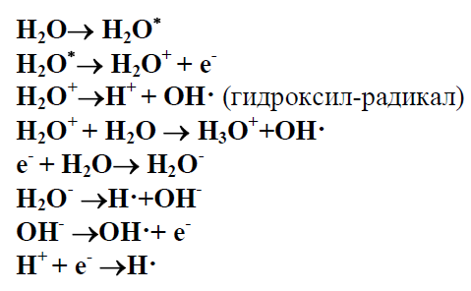
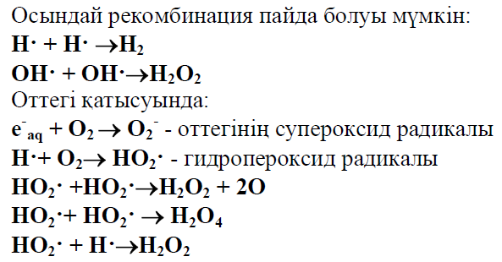
Таза, дистилденген, газ қоспалары жоқ суда иондаушы радиацияның әсерінен келесі реакциялар өтеді:

Slide 58
Липидтердің асқын тотығуы
Липидтердің асқын тотығу (ЛАТ) өнімдері орысша ППОЛ (продукты перекисного окисления) немесе ЛРТ (липидные радиотоксины) деп аталады.
Өткен ғасырдың 50-ші жылдарында сәулеленген жануарлардың бауырында эритроциттерді гемолиздейтін заттар табылған. Мұны гемолизиндер деп атап қойды. Гемолизиндердің жиналуы сәулелі зақымдануына параллельді болып келеді.
Гемолизиндер химиялық табиғаты бойынша қанықпаған майлы қышқылдар және олардың тотыққан өнімдері болып келеді. Қанықпаған майлы қышқылдарда және олардың тотыққан өнімдерінде токсикалық, яғни улы қасиеттері бар. Олар радиомиметиктерге жатады.

Slide 59
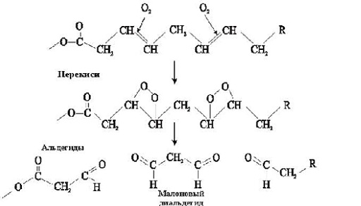
Липидтердің асқын тотығуының үлгісі
Сәулелендірілген жануарлардың ұлпаларында пайда болған заттарды дені сау жануарларға енгізгенде сәуле ауру сипаттамалары байқалады. Оларды табиғи радиомиметиктер деп атайды (липототықтар, қанықпаған майлы қышқылдардың тотығу өнімдері және т.б.).

Slide 60
Аминқышқылдарына әсері
Иондаушы сәулелердің суға еріткен аминқышқылдарға ең жалпы әсері – аминсіздендіруі (NH₃ айырып шығаруы), бірақ осындай өзгерістер өте жоғары, тұтас ағзаны өлімге ұшырататын дозалардан бірнеше есе артық дозаларда ғана байқалады.
Тек қана бір аминқышқылында соншалық жоғары емес дозамен әсер еткенде кәдімгідей өзгерістер байқалады, бұл құрамында күкірті бар цистеин аминқышқылы.

Slide 61
Белоктарға әсері
Белоктардың денатурациясы тек қана жоғары дозаларда (өлімге ұшырататын дозалардан жүзден аса артық) байқалуы мүмкін. Мысалы, сарысуы альбумині 0,07 % ерітіндісі денатурация 72 000 р дозада ғана байқалады.
Белоктарда осыдан нәзіктеу өзгерістерді азырақ дозаларда байқауға болады. Мысалы, оптикалық қасиеттерінің: жұмыртқа альбуминінің жұтылу спектрі 4300 р дозада өзгереді. Ферменттерді (белоктар) сәулелендіргенде олардың ферментативті белсенділігі төмендейді.

Slide 62
Сульфгидрильді гипотеза
Американдық ғалым Баррон теориясы бойынша SH-топтарға байланысты ақуыздардың (сульфгидрильді ферменттердің) радиосезімталдығы жоғары болады. Сульфгидрильді ферменттердің көбісі жасушаның тыныс алу процестеріне қатысты.
Миозин (бұлшық еттің жиырылу ақуызы және фермент) сульфгидрильді белоктар қатарына жатады, миозин 10 р ғана дозада 10%-ға белсенділігін жояды. Фосфоглицеральдегид дегидрогеназа 100 р дозада 21%-ға белсенділігін жояды.

Slide 63
Полисахаридтерге (крахмал, гликоген, целлюлоза және т.б.) әсері
полисахаридтердің молекулалары бірнеше миллион рад дозалардың әсерінен ғана өзгереді.
Бірақ күрделі полисахаридтердің бірі – гиалурон қышқылы, 10 Гр дозада құрылысын өзгертеді (тұтқырлығынан байқауға болады).

Slide 64
ДНҚ және РНҚ-на әсері
Нуклеин қышқылдарына иондаушы сәулелердің әсерінің көрсеткіштері ретінде олардың физико-химиялық қасиеттердің өзгеруін пайдаланады (молекулалық салмағы, тұтқырлығы, УК-сәулелердің жұтылуы және т.б.).
Иондаушы радиация әсерінен бір жіпшелік үзілулер (тұтқырлығы өзгереді), екі жіпшелік үзілулер (центрифугада тұнбаға түсу жылдамдылығы өзгереді), тігілулер (ДНҚ-ДНҚ, ДНҚ-ақуыз) пайда болады, азотты негіздеріне әсер етуі мүмкін.

Slide 65
Радиацияның әсерін қорғаныш қалқанының рөлін атқаратын ауыр заттар әлсіретеді. Радиацияның әсерін келесі заттар кешіктіреді:
болат, 13 см;
су, 100 мл;
кірпіш, 40 см;
қорғасын, 8 см;
бос топырақ, 90 см;
тығыз топырақ, 60 см.
Радиациялық фоны жоғары бөлмелерде жұмыс істейтін адамдар үшін тиісті «жабдықсыз» болу қауіпті. Радиациядан қорғау әдістері ретінде иондаушы сәулеленуді блоктайтын арнайы жасалған қалқандар және радиациялық костюмдер бар.
Мысалы, сыртқы әсерге ұшырағанда альфа-сәулелену теріге ғана әсер етеді. Радиациядан қорғану үшін респиратор, резеңкеден жасалған қолғап, полиэтилендік пальто, мақта киім кию керек.
Бета-радиациядан қорғану сәл қиынырақ. Егер сәулеленудің рұқсат етілген дозасынан асып кетсе, әйнек немесе алюминий парағынан қорғайтын қалқан және противогаз жақсы қызмет етеді. Баспана салуды түсіну үшін энциклопедияларды зерттеудің қажеті жоқ: кірпіштен немесе бетоннан жасалған ғимараттың жертөлесінде (подвал)жасырыну керек.
Радиациядан қорғаудың ең қиын тәсілі - гамма-сәулелену кезінде. Қажетті қорғаныс форманы жасау үшін қолданылатын материалдар - қорғасын, вольфрам, шойын және болат; олар едәуір қымбат және массасы жоғары. Егер бөлшектердің түрін анықтауға мүмкіндік болмаса, баспана қалай жасауға болады? Металл парақтары мен полиэтиленнің ішкі қалануы бар кірпіш қабырғалар кез-келген сәулелену дозасының әсерінен қорғануға көмектеседі.

Slide 66
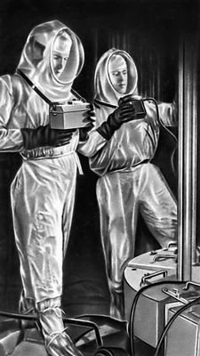
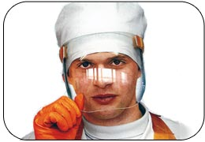
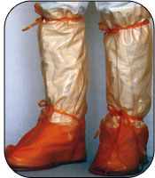
Средства индивидуальной защиты при работе с «открытыми» источниками ионизирующих излучений.

Slide 67
Ақпарат көздері
Hall EJ, Giaccia AJ. Radiobiology for the Radiologist, 7th edn. Philadelphia: Wolters Kluwer/Lippincott, Williams, and Wilkins, 2012
Александер П., Бак З., Основы радиобиологии, М., 1963
Гумарова Л.Ж. Радиобиология: Оқулық. – Алматы: «Дәуір», 2011 – 176 б. ISBN 978-601-217-219-5
Гродзинский Д.М. Радиобиология. Биологическое действие ионизирующих излучений, М., 1961
Кудряшов Ю.Б., Петров Ю.Ф., Рубин А.Б. Радиационная биофизика: радиочастотные и микроволновые электромагнитные излучения. ФИЗМАТЛИТ. 2008 г
Ярмоненко С. П., Вайнсон А. А., Радиобиология человека и животных. М.: Высшая школа, 2004

Slide 68



Назар аударғандарыңызға РАҚМЕТ!!!

